Slide 1




ДЕРЖАВНИЙ УНІВЕРСИТЕТ ТЕЛЕКОМУНІКАЦІЙ
НАВЧАЛЬНО-НАУКОВИЙ ІНСТИТУТ
ІНФОРМАЦІЙНИХ ТЕХНОЛОГІЙ
КАФЕДРА КОМП'ЮТЕРНИХ НАУК
ДОПОВІДЬ
ЦИФРОВА ТРАНСФОРМАЦІЯ НАВЧАЛЬНОГО ПРОЦЕСУ КАФЕДРИ КОМП'ЮТЕРНИХ НАУК
НА ТЕХНОЛОГІЯХ НРЕ
Доповідач: завідувач кафедри Комп’ютерних наук,
д.т.н., проф. Вишнівський В.В.
2023

Slide 2

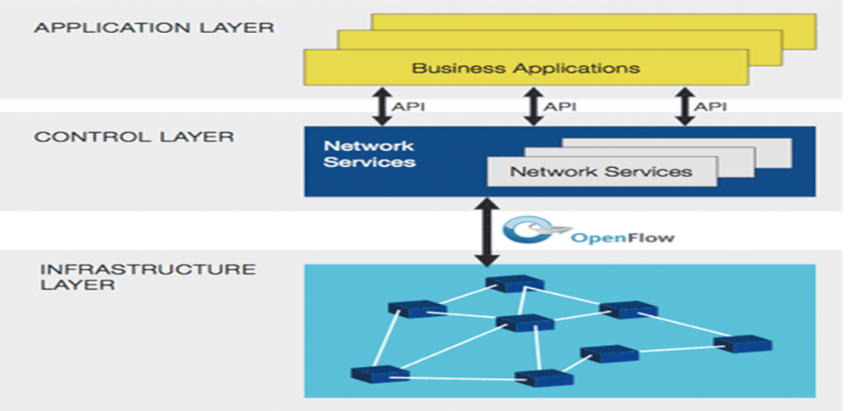
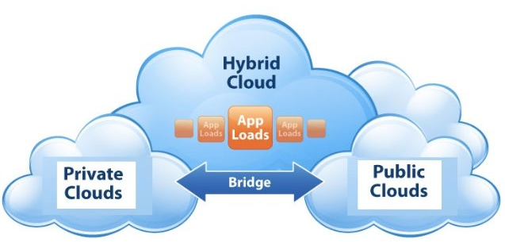


Розвиток конвергентної інфраструктури кафедри
HPE Software-defined Networks
HPE Helion CloudSystem
SDN
Організація ЦОД.
SDN та Cloud.
Connected Devices
Network
Solutions
Server & storage
Cloud funda-mentals
Java
Фізичний
рівень
2

Slide 3
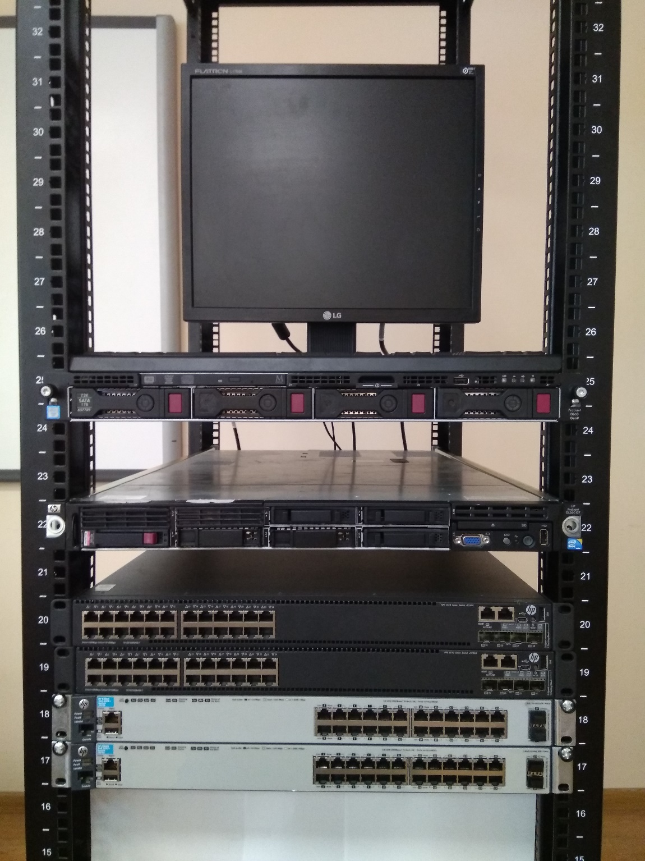
Апаратна платформа побудови сучасного ЦОД
Сервер HPE Proliant DL60 Gen9
Сервер HPE Proliant DL380 Gen10
Комутатори ядра HPE 5510
Комутатори доступу HPE 3800
3

Slide 4
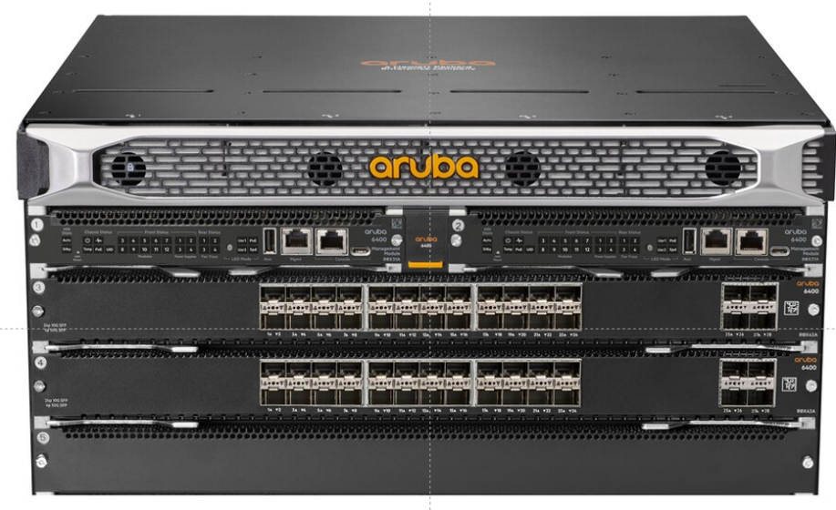
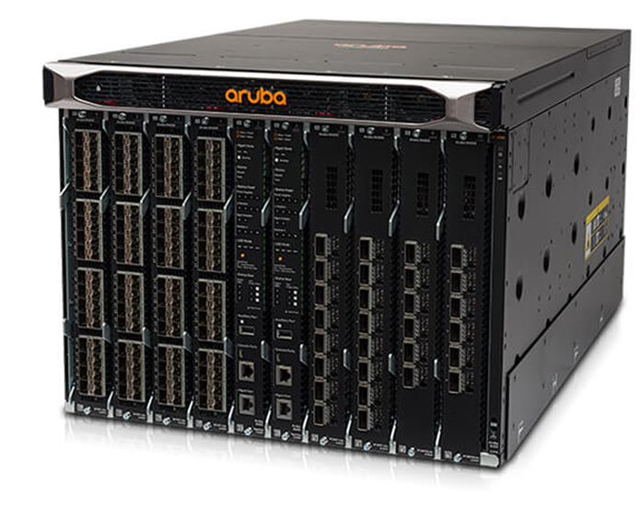
Нове покоління мережного обладнання
До навчального процесу включено вивчення нового покоління обладнання для побудови конвергентної мережної інфрастуктури – комутаторів серії Aruba 6400, Aruba 8400, Aruba 8300 з операційною системою ArubaOS-CX.
ArubaOS-CX - це сучасна операційна система, яка автоматизує та спрощує багато критичних і складних мережевих завдань. Вона забезпечує підвищену стійкість до відмов та полегшує перебої з нульовим обслуговуванням під час запланованих або незапланованих подій на площині управління.
Ключовими нововведеннями в AOS-CX є модульна архітектура в стилі мікропослуг, REST APIs, можливості створення сценаріїв на Python та Aruba Network Analytics Engine (NAE).
REST APIs і сценарії Python дозволяють детально програмувати функції комутатора, а його унікальний Aruba Network Analytics Engine (NAE) забезпечує моніторинг мережі та усунення несправностей на основі штучного інтелекту.
4

Slide 5
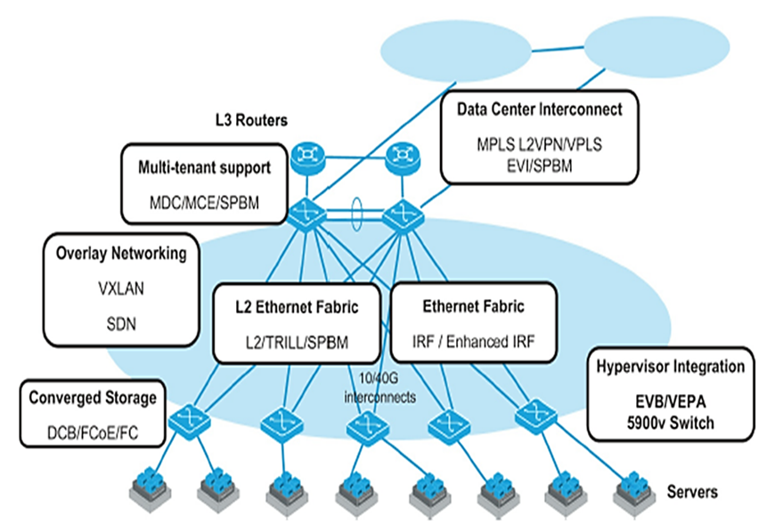
Структура та технології сучасного ЦОД
Підхід компанії HPE до побудови ЦОД фокусується на трьох перевагах для замовника. Мережа повинна бути простою, масштабованою та автоматизованою:
Комутатори ядра
Багатокористувальницькі технології:
Multitenant Device Context (MDC);
Intelligent Resilient Framework (IRF);
Shortest Path Bridging Mac-in-Mac mode (SPBM);
Software-defined Networks (SDN)
К о м у т а т о р и д о с т у п у
Рішення для підключення:
Multiprotocol Label Switching (MPLS) L2VPN;
Ethernet Virtual Interconnect (EVI);
Shortest Path Bridging Mac-in-Mac mode (SPBM);
Transparent Interconnection of Lots of Links (TRILL).
5

Slide 6
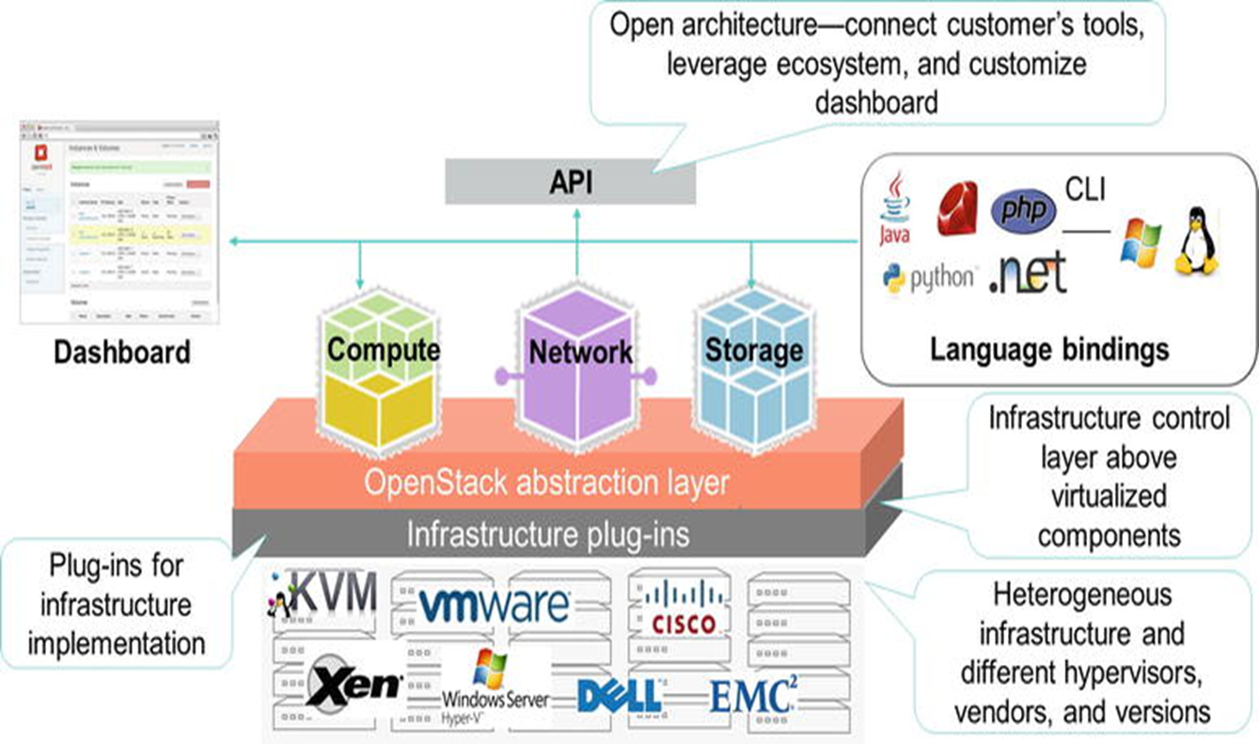
Хмарна платформа OpenStack.
Платформа OpenStack забезпечує:
Підтримується більш ніж 2000 розробниками та понад 180 організацій-учасників.
Модульна архітектура, яка сумісна з різними гіпервізорами, системами зберігання, мережевими реалізаціями та апаратними засобами.
Створення віртуальних машин на вимогу (VM) та їх повне забезпечення.
Багаторівнева підтримка користувачів.
6

Slide 7
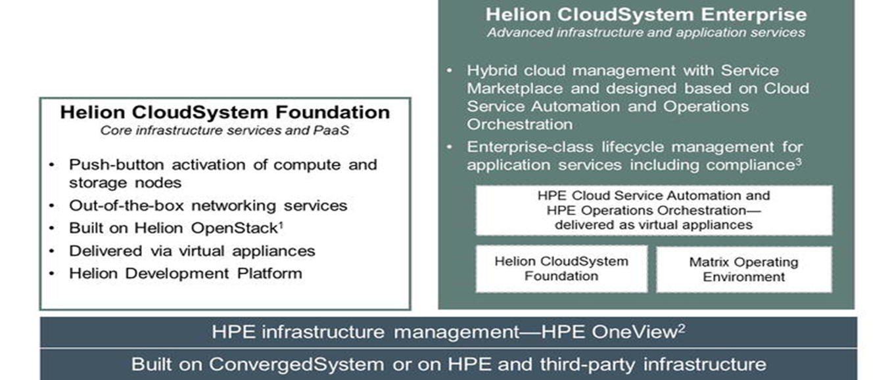
Компоненти та архітектура гібридної хмари
Приватна хмара реалізується за допомогою модуля Helion CloudSystem Foundation, який будується на основі хмарної платформи OpenStack. Приватна хмара надає послуги інфраструктури та платформи.
Helion CloudSystem Foundation, в свою чергу, є основою модуля Helion CloudSystem Enterprise, який реалізує публічну хмару.
Публічна хмара надає послуги просунутої інфраструктури та програмного забезпечення класу підприємства. Ця послуга управляється за допомогою HPE Cloud Service Automation та HPE Operations Orchestration.
7

Slide 8
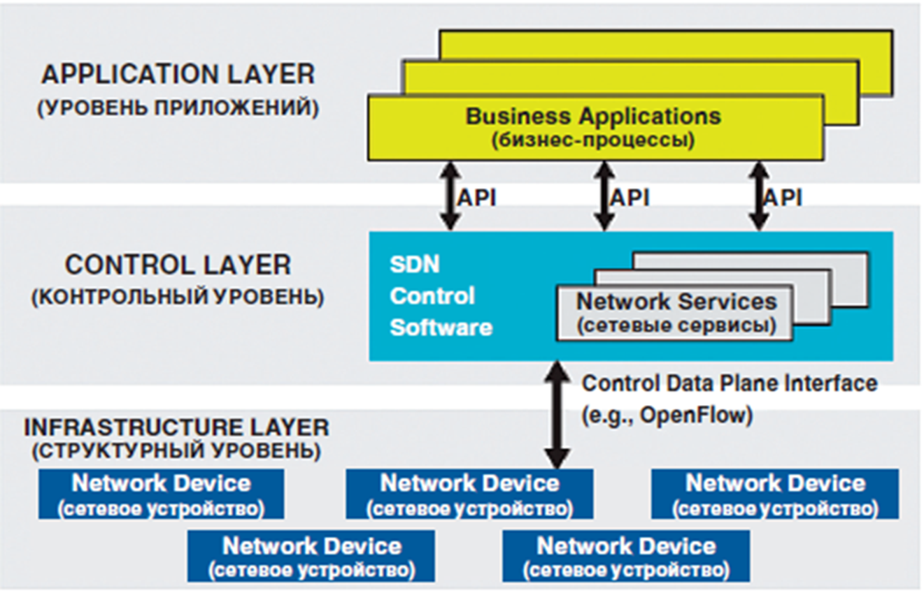

Програмно-визначені мережі (SDN)
Програмно-визначені мережі (SDN) є одним з найбільш перспективних напрямків мережевої індустрії. SDN надає нову, динамічну мережеву архітектуру, яка перетворює традиційні мережі в платформи, які багаті великою різноманітністю послуг.
Переваги мереж SDN:
Централізоване управління в мультивендорному середовищі;
Спрощення за рахунок автоматизації;
Велика можливість для інновацій;
Підвищення надійності і безпеки мережі;
Більш детальне управління мережею;
Покращений сервіс для користувачів.
Трафік
Трафік
8

Slide 9
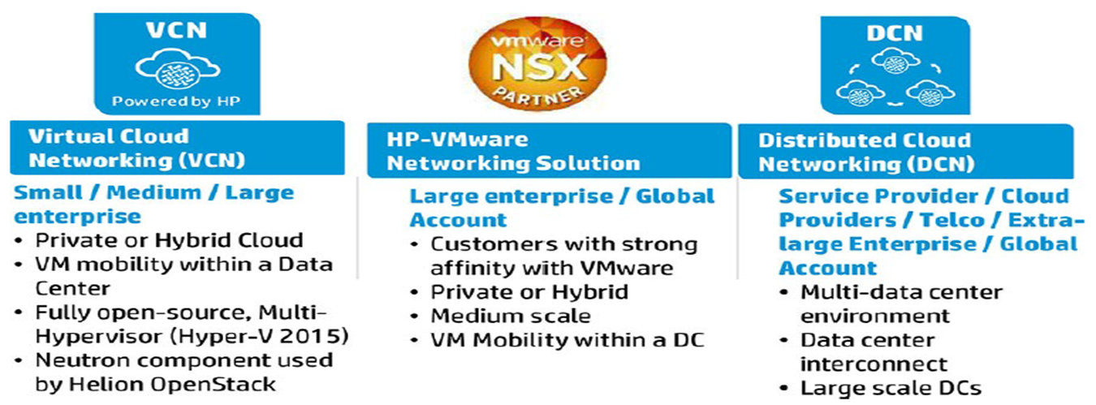
Рішення SDN для ЦОД та хмари
SDN дозволяє реалізувати мережі ЦОД з потужною функціональністю, що підтримують централізоване управління мережею, розгалужену переадресацію, розгортання віртуальних машин, інтелектуальну міграцію та багато користувальницькі віртуальні мережі. Справедливим є висновок про те, що технологічний тренд в сторону хмарних рішень на базі SDN визначає майбутнє мереж ЦОД. Для прикладу можна навести такі рішення для ЦОД і хмари:
HPE Virtual Cloud Networking (VCN) SDN – Контролер HPЕ SDN реалізує віртуальнe хмарну мережу на основі мережного модуля Neutron хмарної платформи OpenStack
HPE-VMware NSX networking solution – Рішення об'єднує контролер HPЕ SDN з платформою віртуалізації мережі VMware NSX (NSX Federation).
HPE Distributed Cloud Networking (DCN) – Рішення SDN рішення, яке віртуалізує будь-яку мережеву інфраструктуру ЦОД та автоматично встановлює зв'язок між обчислюваними ресурсами після їх створення.
9

Slide 10
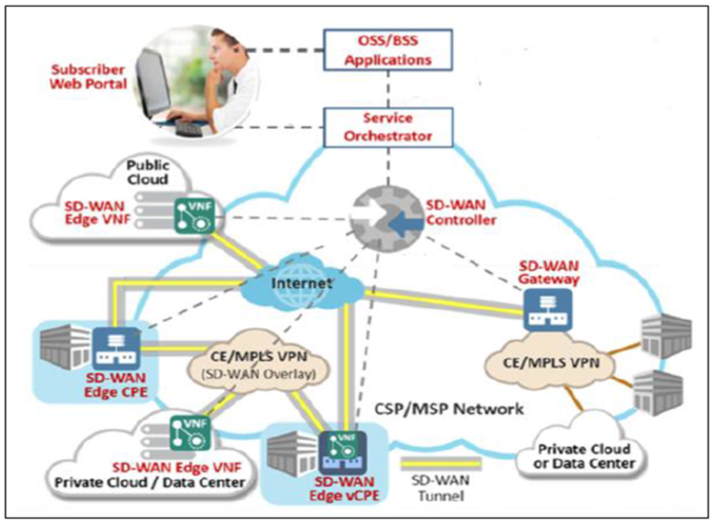
Програмно-визначені глобальні мережі (SD-WAN)
Технологія SD-WAN (програмно-визначена глобальна мережа) базується на застосуванні принципів програмно-визначених мереж (SDN) до розподілених корпоративних глобальних мереж.
Рішення SD-WAN надають організаціям додаткові переваги за рахунок використання корпоративної глобальної мережі (WAN) спільно з кількома хмарними інфраструктурами, що забезпечує високу швидкість обміну даними та продуктивність додатків у периферійних мережах WAN філій. Одна з головних переваг SD-WAN полягає в тому, що така система забезпечує динамічний вибір шляху з декількох варіантів підключення (MPLS, 4G/5G, широкосмуговий доступ), забезпечуючи організаціям швидкий та легкий доступ до критично важливих для бізнесу хмарних програм.
Рішення SD-WAN користуються все більшою популярністю, оскільки організаціям потрібне швидке, масштабоване та гнучке з'єднання між різними мережевими середовищами з можливістю зменшення загальної вартості володіння (TCO) і збереженням зручності роботи для користувачів.
10

Slide 11
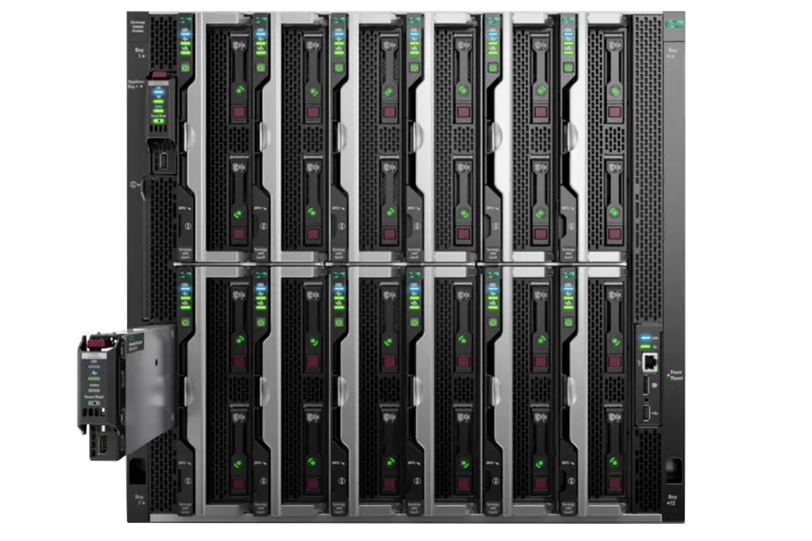
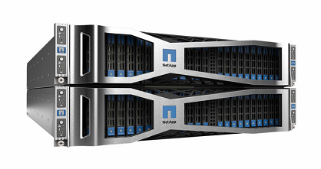
Сучасні серверні платформи HPE
Розгортання систем SDN, систем віртуалізації та хмарних технологій неможливе без сучасних високоефективних серверних платформ, вивченню яких приділяється дуже велике значення у ході навчального процесу з комп'ютерних наук.
Лінійка DL (Density Line) – компактні сервери у стійковому виконанні з підвищеною щільністю монтажу та максимально інтегрованими компонентами. Орієнтовані працювати у складі комплексних рішень та інтеграції з іншими компонентами ЦОД.
Класичні гіперконвергентні рішення dHCI. Стають все більш популярними для побудови ІТ-платформ корпоративного рівня завдяки своїм сильним сторонам: простоті управління, реалізації концепцій гібридної хмари та гібридних ІТ, а також можливості поступового масштабування рішення разом із зростанням навантаження користувача.
HPE Synergy – платформа, яка спроектована спеціально для оптимізації роботи традиційних робочих середовищ, швидкого створення конфігурацій програмно-апаратних платформ, оптимізованих під конкретні програми.
11

Slide 12
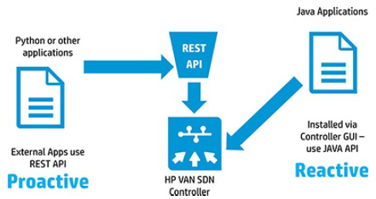
Використання мов програмування Java та Python для системної інтеграції та управління
Контролер програмно-визначених мереж SDN та хмарна платформа OpenStack є платформами з відкритим кодом, розроблені на мові програмування Java та не пов'язані з технологією або дорожньою картою одного вендора. Вони використовують RESTful API та скріпти на мові програмування Python для взаємодії з програмами та їх додатками. У зв'язку з цим, підготовка студентів з цих мов програмування надає їм широкі можливості щодо системної інтеграції та управління ІТ-системами.
Відсутнє блокування вендора щодо доступу до багатої екосистеми, що пропонує вибір рішень.
Прозорість управління, дорожньої карти, проекту та розвитку.
Легша міграція з традиційних Центрів обробки даних до хмарних середовищ.
Короткий процес розробки, усуваючи необхідність домовлятися про нові ліцензійні угоди або виділяти інженерний час та ресурси для впровадження виправлень та змін.
Швидка інновація завдяки експертним внескам з предметних питань у різних випадках використання.
12

Slide 13
ДЯКУЮ ЗА УВАГУ
13

